Slide 1
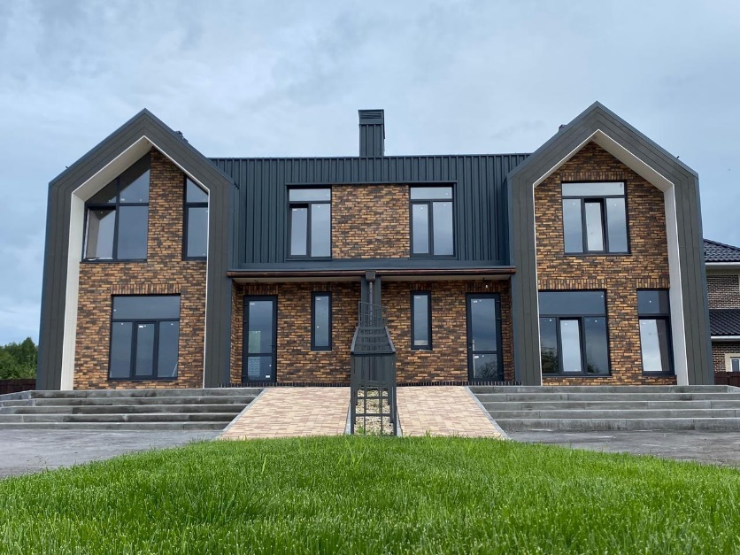
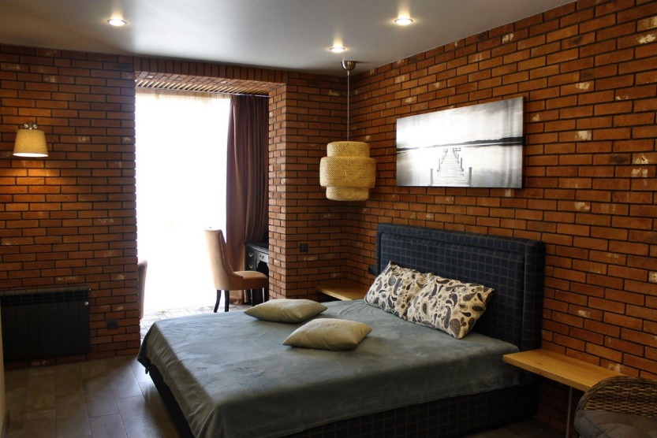
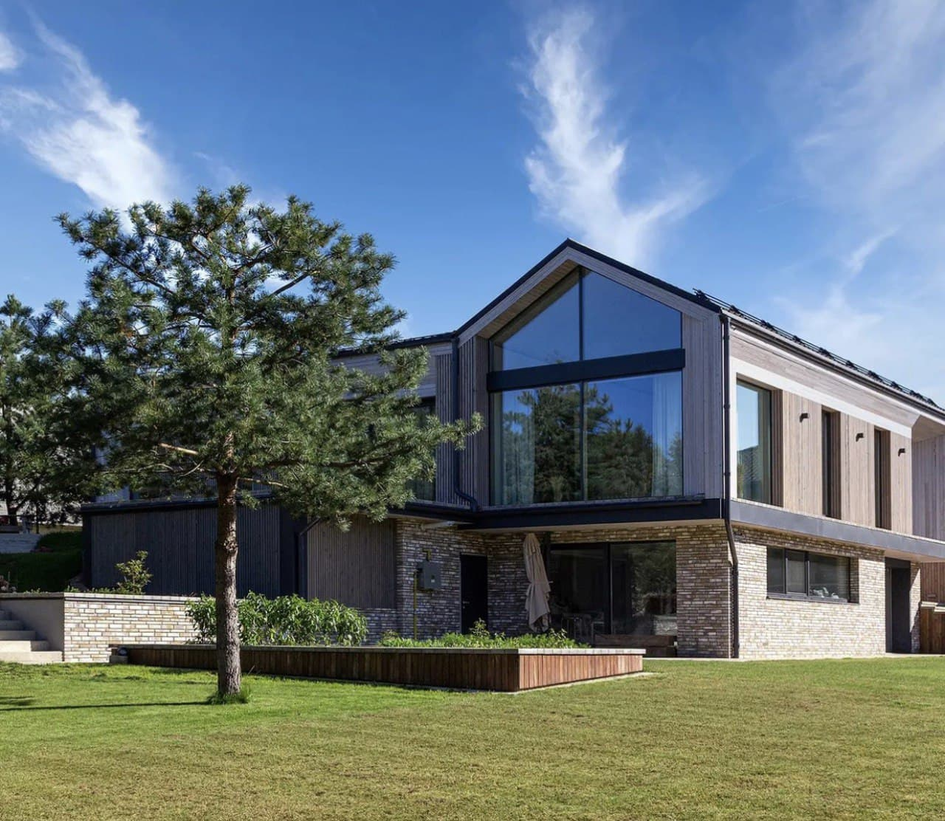
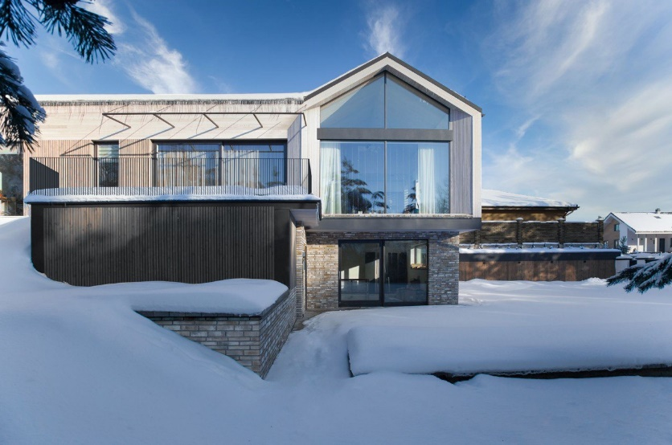
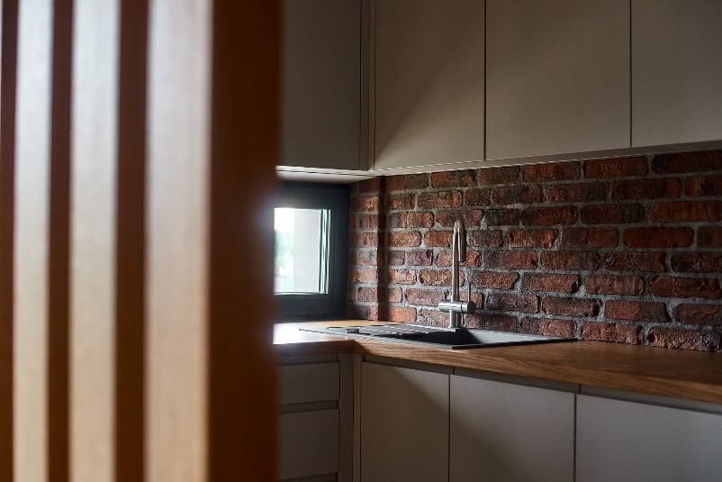
Плитка ручной Формовки

Slide 2
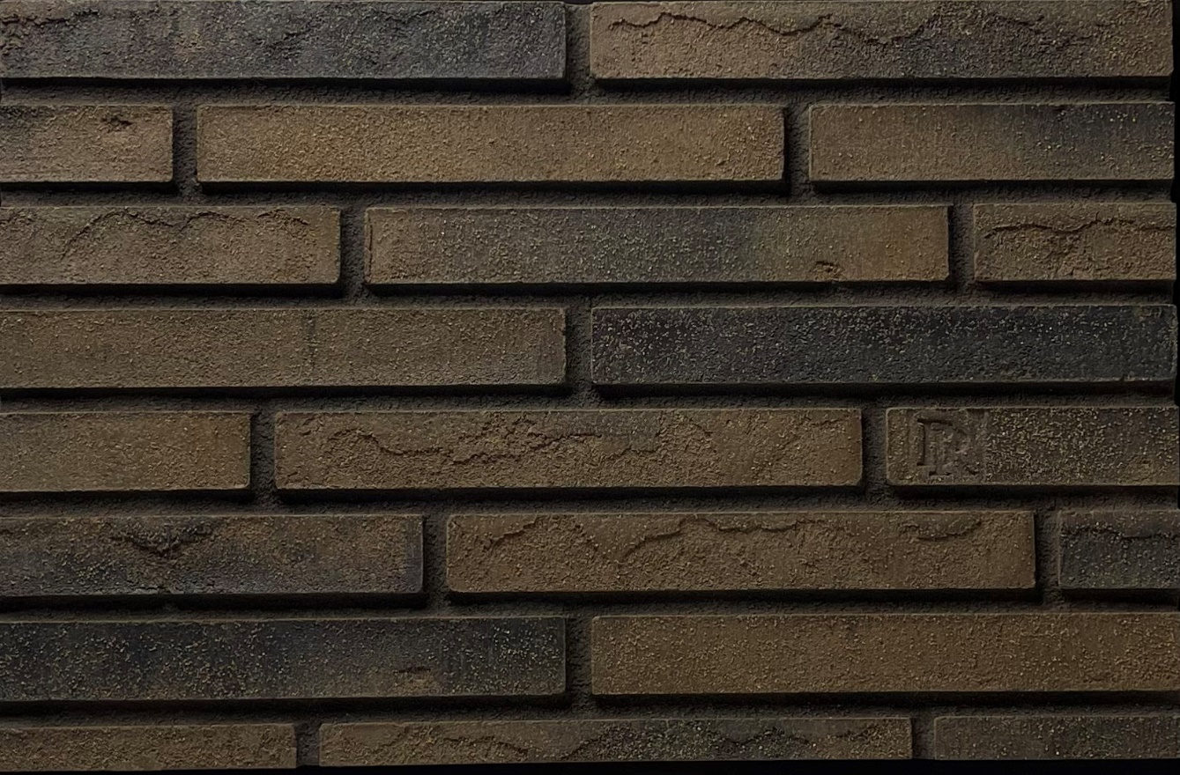
REAL BRICK. Коллекция 1 (РИГЕЛЬНЫЙ КИРПИЧ)
Формат | Упаковка м.кв/мп. |  | Цена с НДС BYN/м²
300 х 40 х 15 | плитка: 0,7м2 (45шт) |  | 131,2
Угол 300/150 х 40 х 15 | угол: 1,5мп (30шт) |  | 131,2
Горизонтальный Угол 300 х 40/100 х 15 | М.П |  | 92,1
М-350 F-500 3,9%
Создавая свои коллекции кирпича и плитки торговой марки RealBrick®, мы исключаем машинный труд на самых ответственных участках, «колдуя» над фактурой вручную, стараясь воспроизвести в нашем продукте все то, что так искусно создает столетиями Мастер-Природа.
Воссозданный нами старинный уникальный многокомпонентный минеральный состав кирпича и изобретенный нами и запатентованный способ формовки RealBrick® предоставляют нам право давать повышенную гарантию производителя на нашу продукцию.

Slide 3
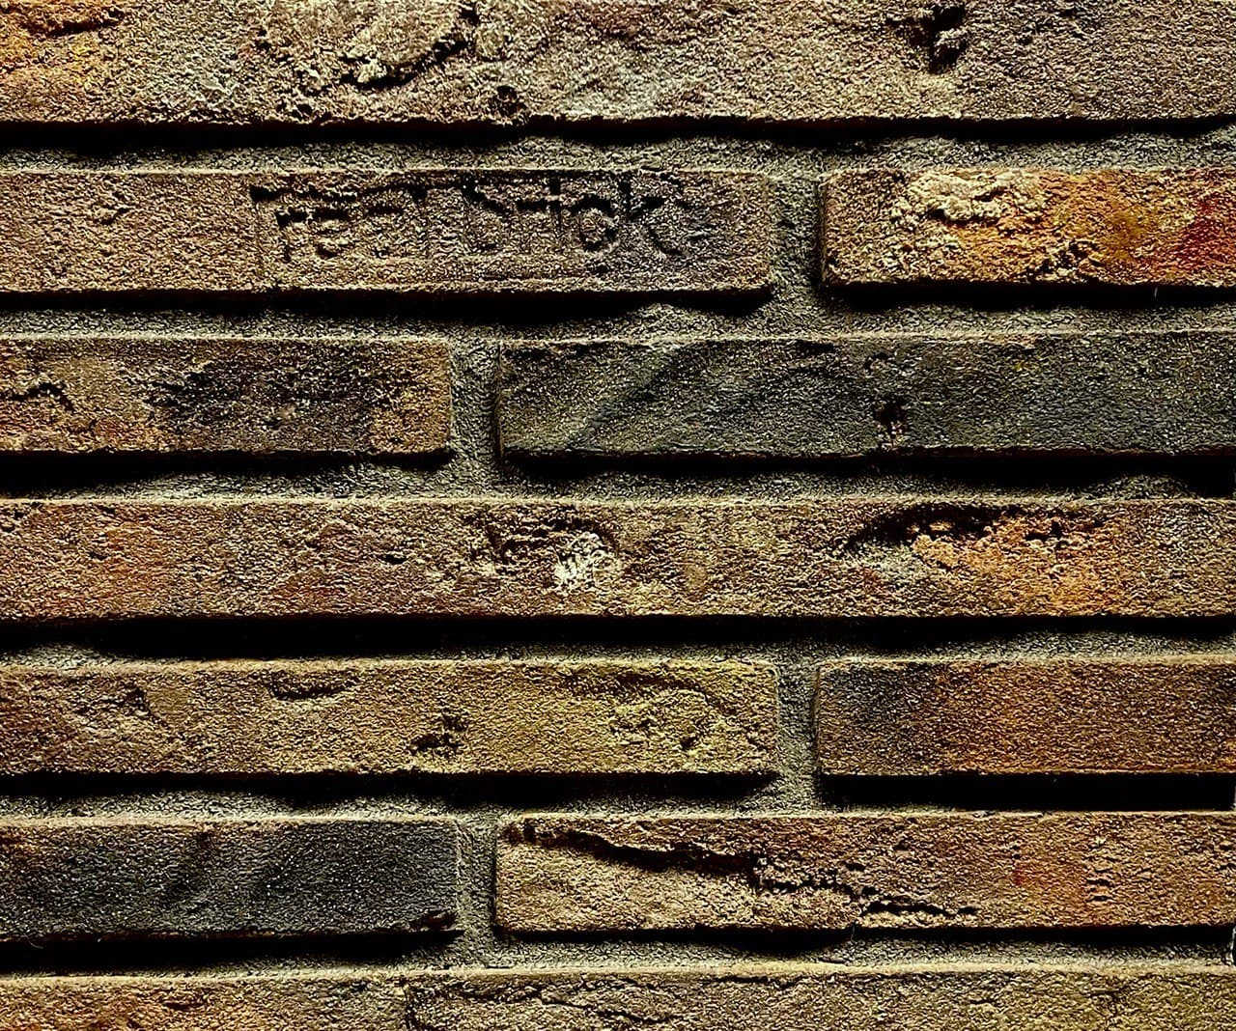
REAL BRICK. Коллекция 1 (АНТИЧНАЯ ГЛИНА)
Формат | Упаковка м.кв/мп. | Цена с НДС BYN/м²
300 х 40 х 15/20 | плитка: 0,65м2 (42шт) | 151,6
Угол 300/150 х 40 х 15 | угол: 1,5мп (30шт) | 151,6
Горизонтальный Угол 300 х 40/100 х 15 | М.П | 106,1
М-350 F-500 3,9%
Создавая свои коллекции кирпича и плитки торговой марки RealBrick®, мы исключаем машинный труд на самых ответственных участках, «колдуя» над фактурой вручную, стараясь воспроизвести в нашем продукте все то, что так искусно создает столетиями Мастер-Природа.
Воссозданный нами старинный уникальный многокомпонентный минеральный состав кирпича и изобретенный нами и запатентованный способ формовки RealBrick® предоставляют нам право давать повышенную гарантию производителя на нашу продукцию.

Slide 4
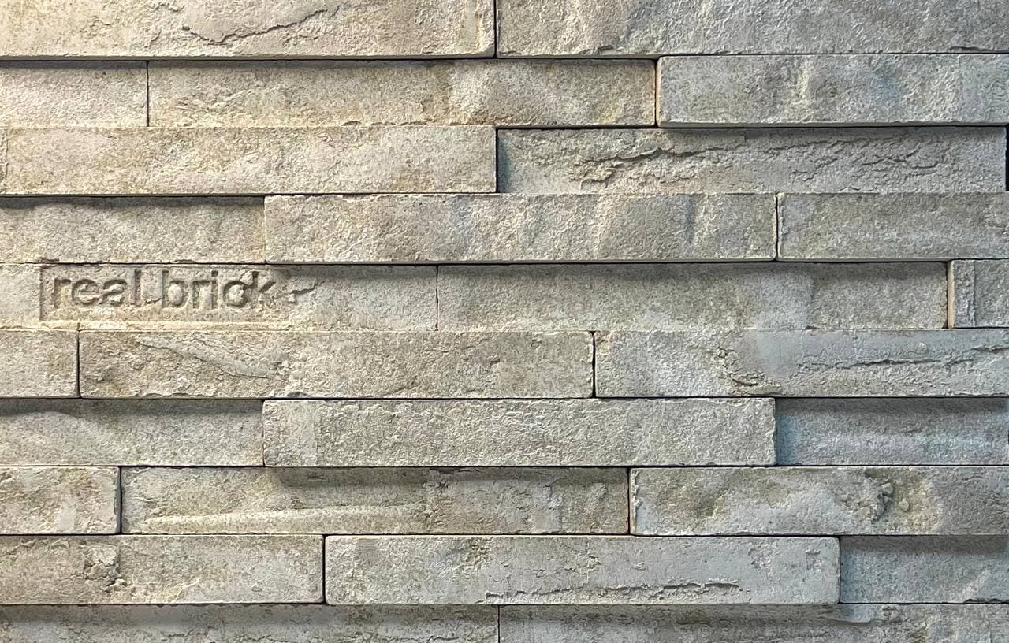
REAL BRICK. Коллекция 1 (РИГЕЛЬНЫЙ 3Д)
Формат | Упаковка м.кв/мп. | Цена с НДС BYN/м²
300 х 40 х 15 300 х 40 х 25 | плитка: 0,54 м2 (45шт) | 173,1
Угол 300/150 х 40 х 15 | угол: 1,5мп (30шт) | 173,1
Горизонтальный Угол 300 х 40/100 х 15 | М.П | 121,4
М-350 F-500 3,9%
Создавая свои коллекции кирпича и плитки торговой марки RealBrick®, мы исключаем машинный труд на самых ответственных участках, «колдуя» над фактурой вручную, стараясь воспроизвести в нашем продукте все то, что так искусно создает столетиями Мастер-Природа.
Воссозданный нами старинный уникальный многокомпонентный минеральный состав кирпича и изобретенный нами и запатентованный способ формовки RealBrick® предоставляют нам право давать повышенную гарантию производителя на нашу продукцию.

Slide 5
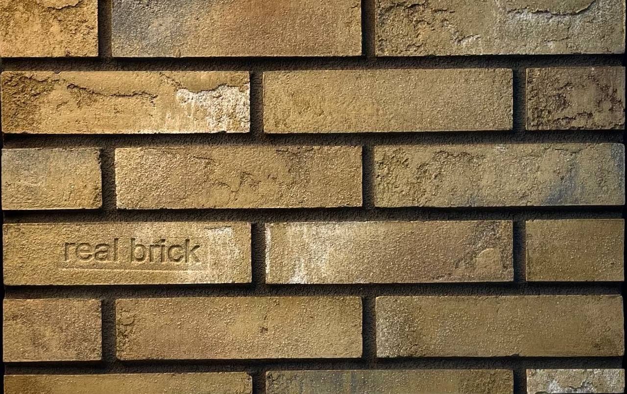
REAL BRICK. Коллекция 2
Формат | Упаковка м.кв/мп. | Цена с НДС BYN/м²
240 х 60 х 15 | плитка: 0,63 м2 (36 шт) | 121,4
Угол 240/120 х 60 х 15 | угол: 1,26 мп (18шт) | 121,4
М-350 F-500 3,9%
Создавая свои коллекции кирпича и плитки торговой марки RealBrick®, мы исключаем машинный труд на самых ответственных участках, «колдуя» над фактурой вручную, стараясь воспроизвести в нашем продукте все то, что так искусно создает столетиями Мастер-Природа.
Воссозданный нами старинный уникальный многокомпонентный минеральный состав кирпича и изобретенный нами и запатентованный способ формовки RealBrick® предоставляют нам право давать повышенную гарантию производителя на нашу продукцию.

Slide 6
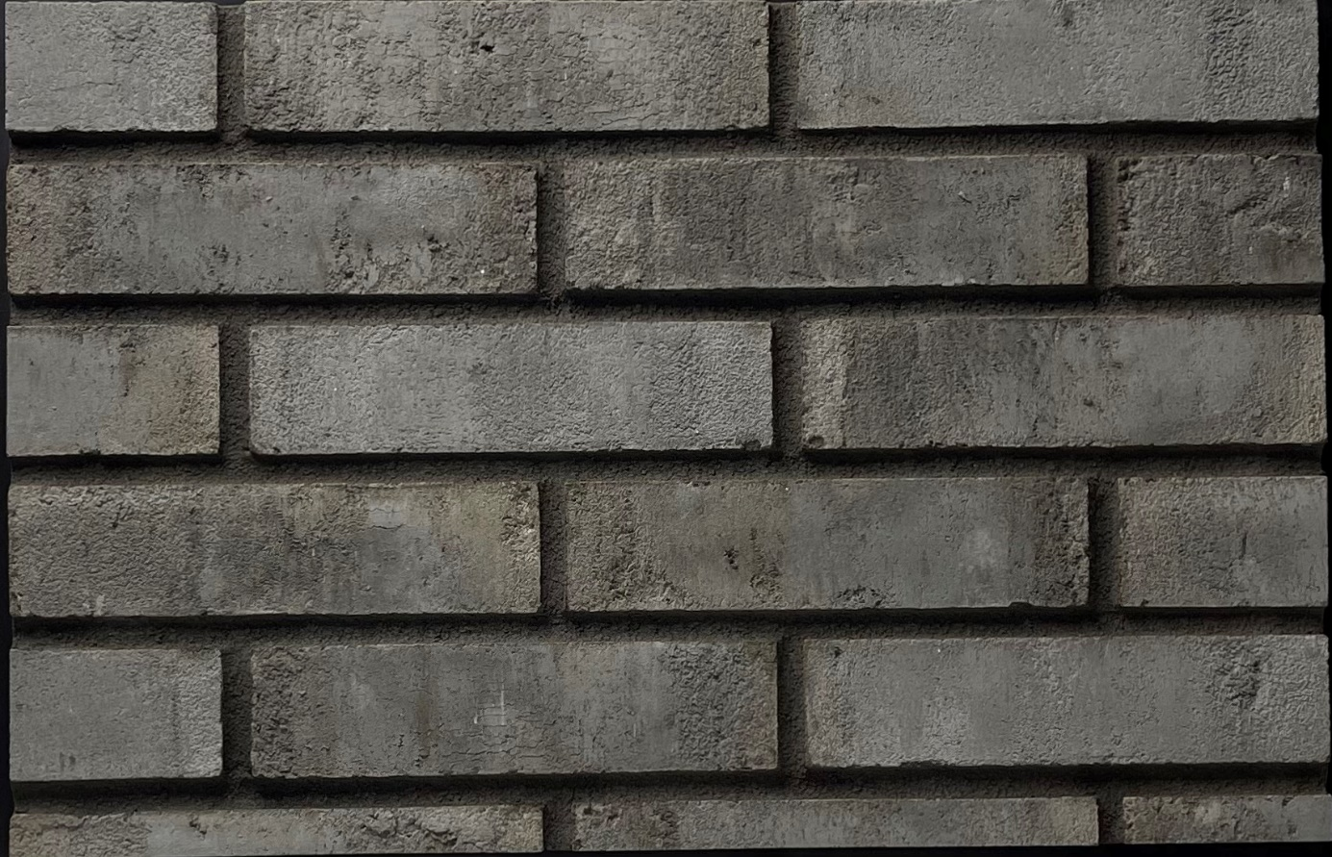
REAL BRICK. Коллекция 2 (PROVENCE)
Формат | Упаковка м.кв/мп. | Цена с НДС BYN/м²
240 х 60 х 15 | плитка: 0,63 м2 (36шт) | 133,6
Угол 240/120 х 60 х 15 | угол: 1,26 мп (18шт) | 133,6
М-350 F-500 3,9%
Создавая свои коллекции кирпича и плитки торговой марки RealBrick®, мы исключаем машинный труд на самых ответственных участках, «колдуя» над фактурой вручную, стараясь воспроизвести в нашем продукте все то, что так искусно создает столетиями Мастер-Природа.
Воссозданный нами старинный уникальный многокомпонентный минеральный состав кирпича и изобретенный нами и запатентованный способ формовки RealBrick® предоставляют нам право давать повышенную гарантию производителя на нашу продукцию.

Slide 7
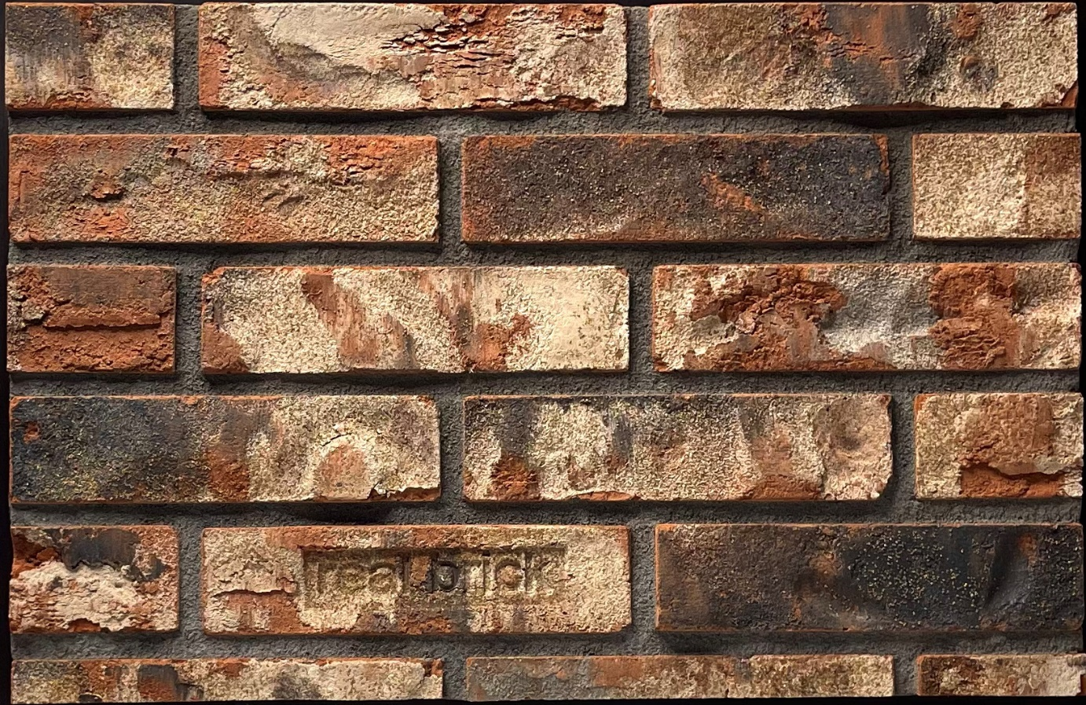
REAL BRICK. Коллекция 2 (LOFT)
Формат | Упаковка м.кв/мп. | Цена с НДС BYN/м²
240 х 60 х 15 | плитка: 0,58 м2 (33шт) | 133,6
Угол 240/120 х 60 х 15 | угол: 1,12 мп (16шт) | 133,6
М-350 F-500 3,9%
Создавая свои коллекции кирпича и плитки торговой марки RealBrick®, мы исключаем машинный труд на самых ответственных участках, «колдуя» над фактурой вручную, стараясь воспроизвести в нашем продукте все то, что так искусно создает столетиями Мастер-Природа.
Воссозданный нами старинный уникальный многокомпонентный минеральный состав кирпича и изобретенный нами и запатентованный способ формовки RealBrick® предоставляют нам право давать повышенную гарантию производителя на нашу продукцию.

Slide 8
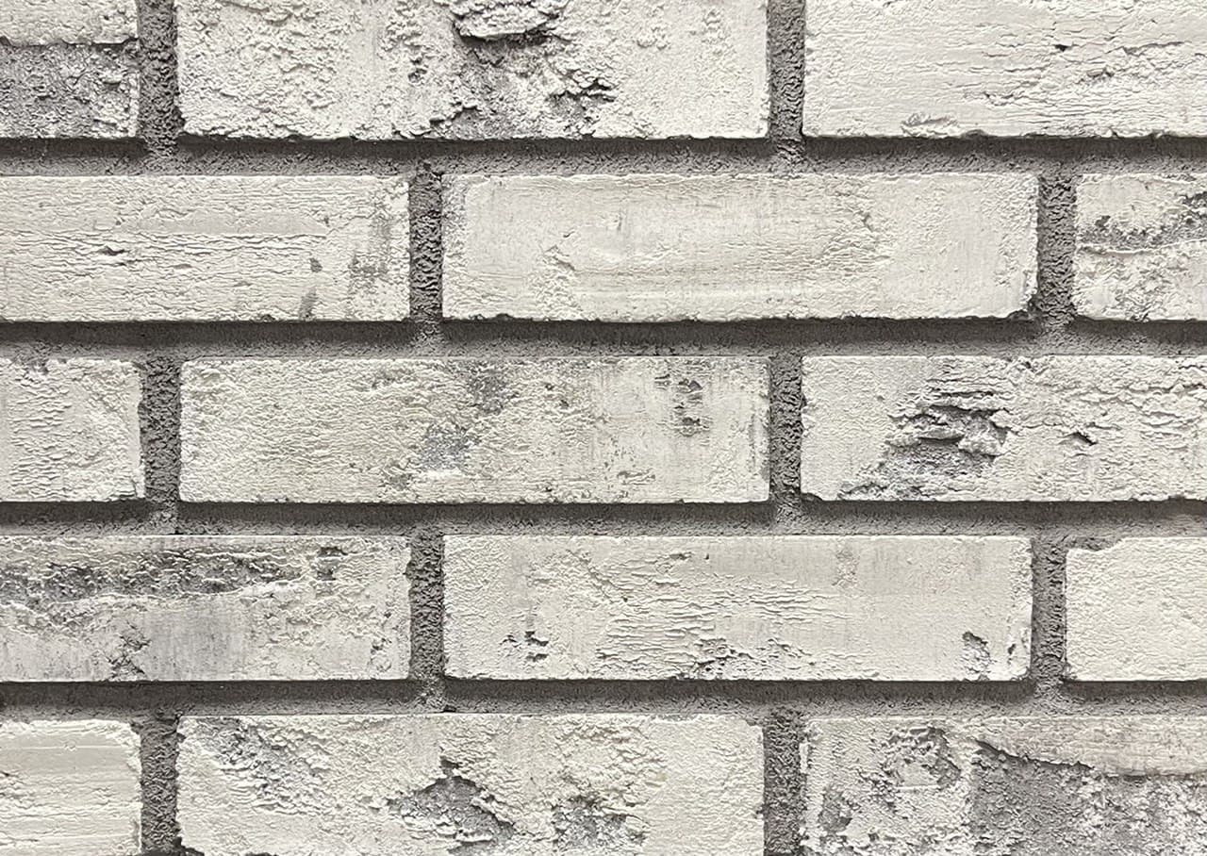
REAL BRICK. Коллекция 2 (RUSTIK)
Формат | Упаковка м.кв/мп. | Цена с НДС USD/м2 | Цена с НДС BYN/м²
240 х 60 х 15 | плитка: 0,58 м2 (33шт) | 35,2 | 137,4
Угол 240/120 х 60 х 15 | угол: 1,12 мп (16шт) | 35,2 | 137,4
М-350 F-500 3,9%
Создавая свои коллекции кирпича и плитки торговой марки RealBrick®, мы исключаем машинный труд на самых ответственных участках, «колдуя» над фактурой вручную, стараясь воспроизвести в нашем продукте все то, что так искусно создает столетиями Мастер-Природа.
Воссозданный нами старинный уникальный многокомпонентный минеральный состав кирпича и изобретенный нами и запатентованный способ формовки RealBrick® предоставляют нам право давать повышенную гарантию производителя на нашу продукцию.

Slide 9
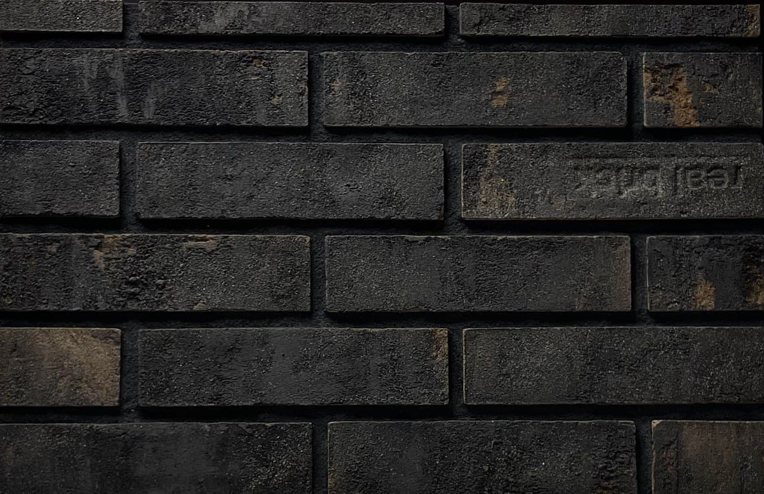
REAL BRICK. Коллекция 2 (ЧЕРНЫЙ ПРИНЦ)
Формат | Упаковка м.кв/мп. | Цена с НДС BYN/м²
240 х 60 х 15 | плитка: 0,63 м2 (36шт) | 137,4
Угол 240/120 х 60 х 15 | угол: 1,12 мп (16шт) | 137,4
М-350 F-500 3,9%
Создавая свои коллекции кирпича и плитки торговой марки RealBrick®, мы исключаем машинный труд на самых ответственных участках, «колдуя» над фактурой вручную, стараясь воспроизвести в нашем продукте все то, что так искусно создает столетиями Мастер-Природа.
Воссозданный нами старинный уникальный многокомпонентный минеральный состав кирпича и изобретенный нами и запатентованный способ формовки RealBrick® предоставляют нам право давать повышенную гарантию производителя на нашу продукцию.

Slide 10
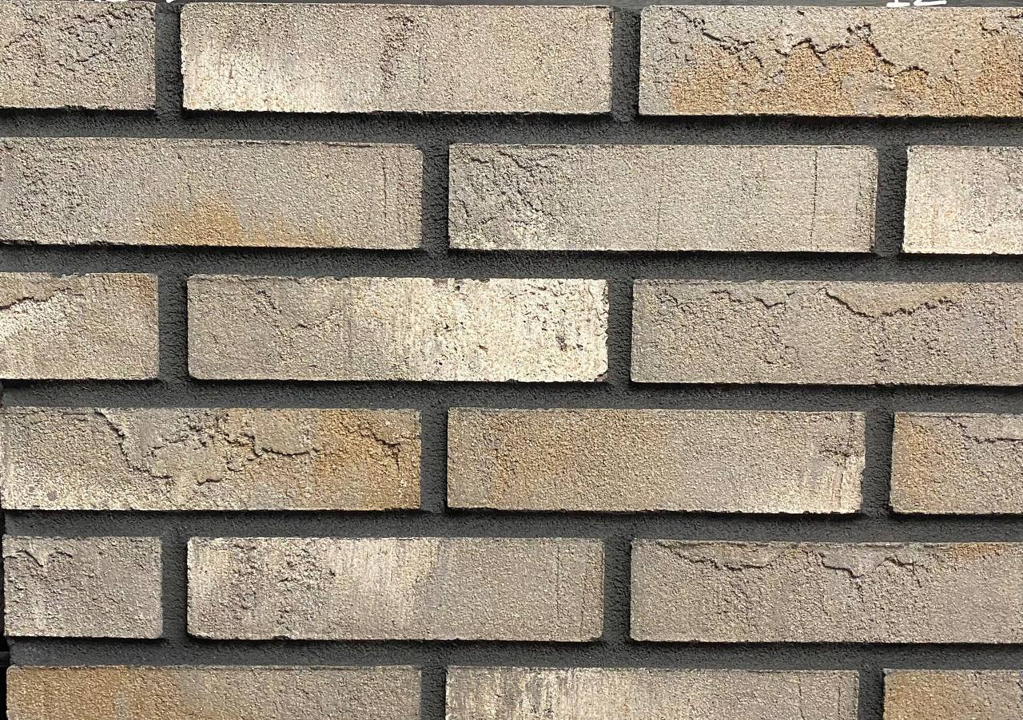
REAL BRICK. Коллекция 3
Формат | Упаковка м.кв/мп. | Цена с НДС BYN/м²
198 х 48 х 10 | плитка: 0,53 м2 (44шт) | 95,2
Угол 198/99 х 48 х 10 | угол: 1,04 мп (18шт) | 95,2
М-350 F-500 3,9%
Создавая свои коллекции кирпича и плитки торговой марки RealBrick®, мы исключаем машинный труд на самых ответственных участках, «колдуя» над фактурой вручную, стараясь воспроизвести в нашем продукте все то, что так искусно создает столетиями Мастер-Природа.
Воссозданный нами старинный уникальный многокомпонентный минеральный состав кирпича и изобретенный нами и запатентованный способ формовки RealBrick® предоставляют нам право давать повышенную гарантию производителя на нашу продукцию.

Slide 11
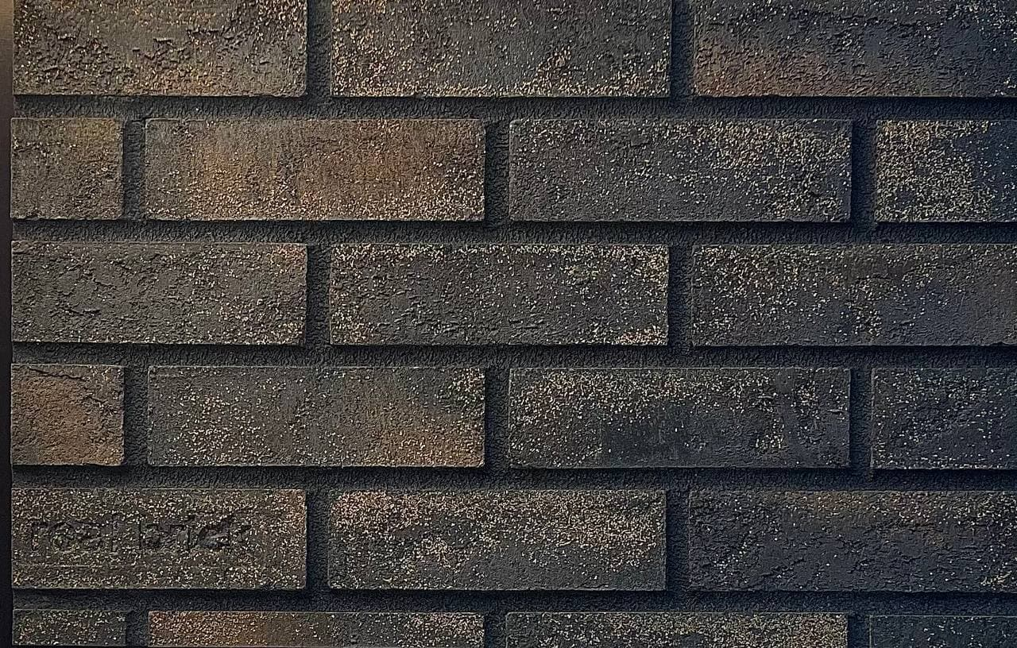
REAL BRICK. Коллекция 4
Формат | Упаковка м.кв/мп. | Цена с НДС BYN/м²
200 х 60 х 12 | плитка: 0,71 м2 (48шт) | 107,1
Угол 200 /100х 60 х 12 | угол: 1,68 мп (24шт) | 107,1
М-350 F-500 3,9%
Создавая свои коллекции кирпича и плитки торговой марки RealBrick®, мы исключаем машинный труд на самых ответственных участках, «колдуя» над фактурой вручную, стараясь воспроизвести в нашем продукте все то, что так искусно создает столетиями Мастер-Природа.
Воссозданный нами старинный уникальный многокомпонентный минеральный состав кирпича и изобретенный нами и запатентованный способ формовки RealBrick® предоставляют нам право давать повышенную гарантию производителя на нашу продукцию.

Slide 12
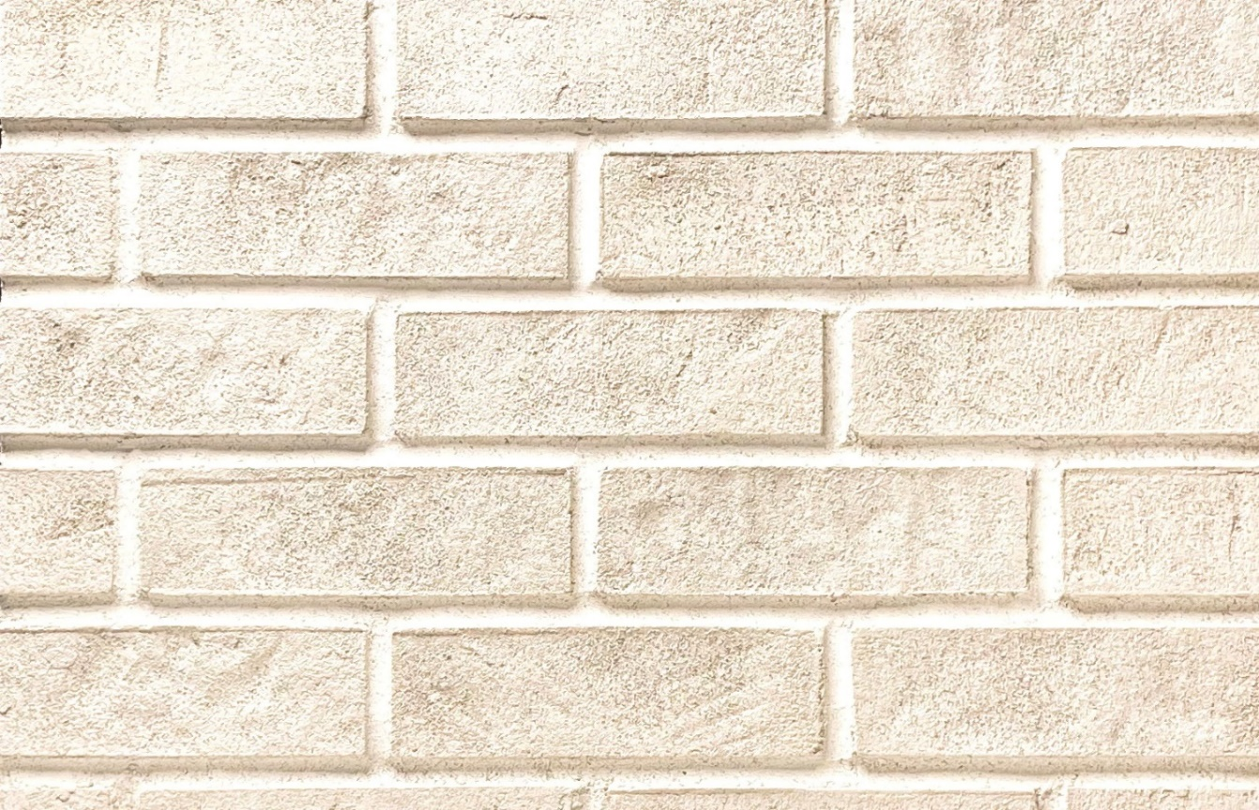
REAL BRICK. Коллекция 4 (PLAIN)
Формат | Упаковка м.кв/мп. | Цена с НДС BYN/м²
200 х 60 х 12 | плитка: 0,71 м2 (48шт) | 96,2
Угол 200 /100х 60 х 12 | угол: 1,68 мп (24шт) | 96,2
М-350 F-500 3,9%
Создавая свои коллекции кирпича и плитки торговой марки RealBrick®, мы исключаем машинный труд на самых ответственных участках, «колдуя» над фактурой вручную, стараясь воспроизвести в нашем продукте все то, что так искусно создает столетиями Мастер-Природа.
Воссозданный нами старинный уникальный многокомпонентный минеральный состав кирпича и изобретенный нами и запатентованный способ формовки RealBrick® предоставляют нам право давать повышенную гарантию производителя на нашу продукцию.

Slide 13
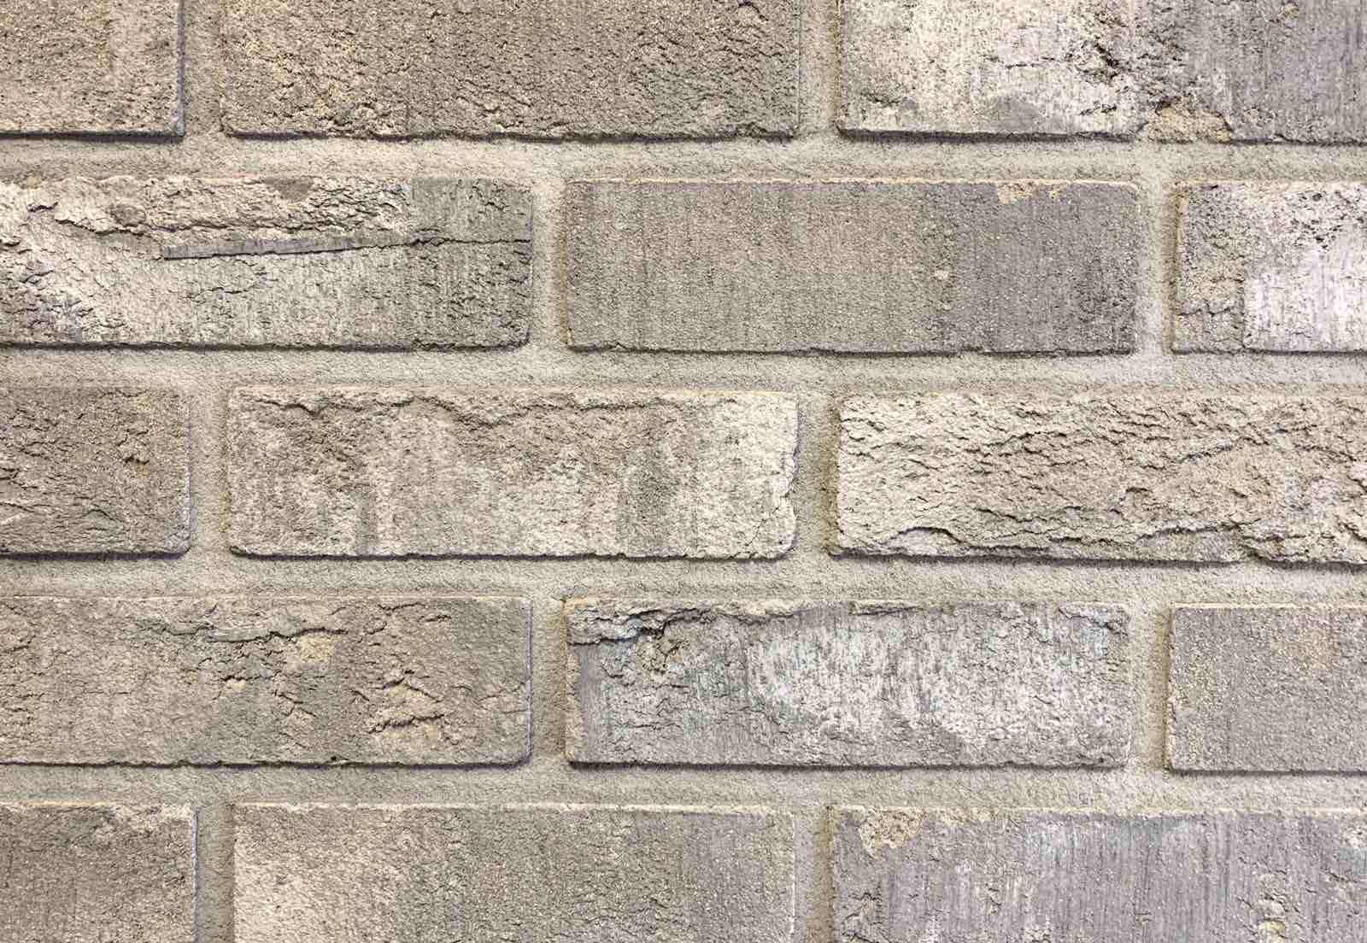
REAL BRICK. Коллекция 4 (АНТИЧНОЕ СЕРЕБРО)
Формат | Упаковка м.кв/мп. | Цена с НДС BYN/м²
200 х 60 х 12 | плитка: 0,71 м2 (48шт) | 131,2
Угол 200 /100х 60 х 12 | угол: 1,68 мп (24шт) | 131,2
М-350 F-500 3,9%
Создавая свои коллекции кирпича и плитки торговой марки RealBrick®, мы исключаем машинный труд на самых ответственных участках, «колдуя» над фактурой вручную, стараясь воспроизвести в нашем продукте все то, что так искусно создает столетиями Мастер-Природа.
Воссозданный нами старинный уникальный многокомпонентный минеральный состав кирпича и изобретенный нами и запатентованный способ формовки RealBrick® предоставляют нам право давать повышенную гарантию производителя на нашу продукцию.

Slide 14
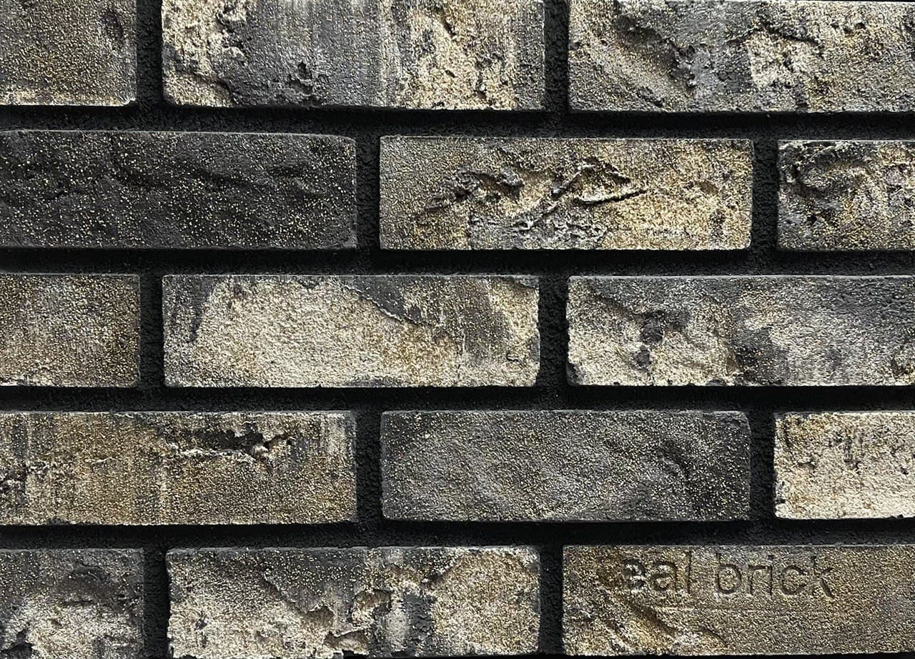
REAL BRICK. Коллекция 4 (LOFT)
Формат | Упаковка м.кв/мп. | Цена с НДС BYN/м²
200 х 60 х 12 | плитка: 0,68 м2 (46шт) | 121,4
Угол 200 /100х 60 х 12 | угол: 1,54 мп (22шт) | 121,4
М-350 F-500 3,9%
Создавая свои коллекции кирпича и плитки торговой марки RealBrick®, мы исключаем машинный труд на самых ответственных участках, «колдуя» над фактурой вручную, стараясь воспроизвести в нашем продукте все то, что так искусно создает столетиями Мастер-Природа.
Воссозданный нами старинный уникальный многокомпонентный минеральный состав кирпича и изобретенный нами и запатентованный способ формовки RealBrick® предоставляют нам право давать повышенную гарантию производителя на нашу продукцию.

Slide 15
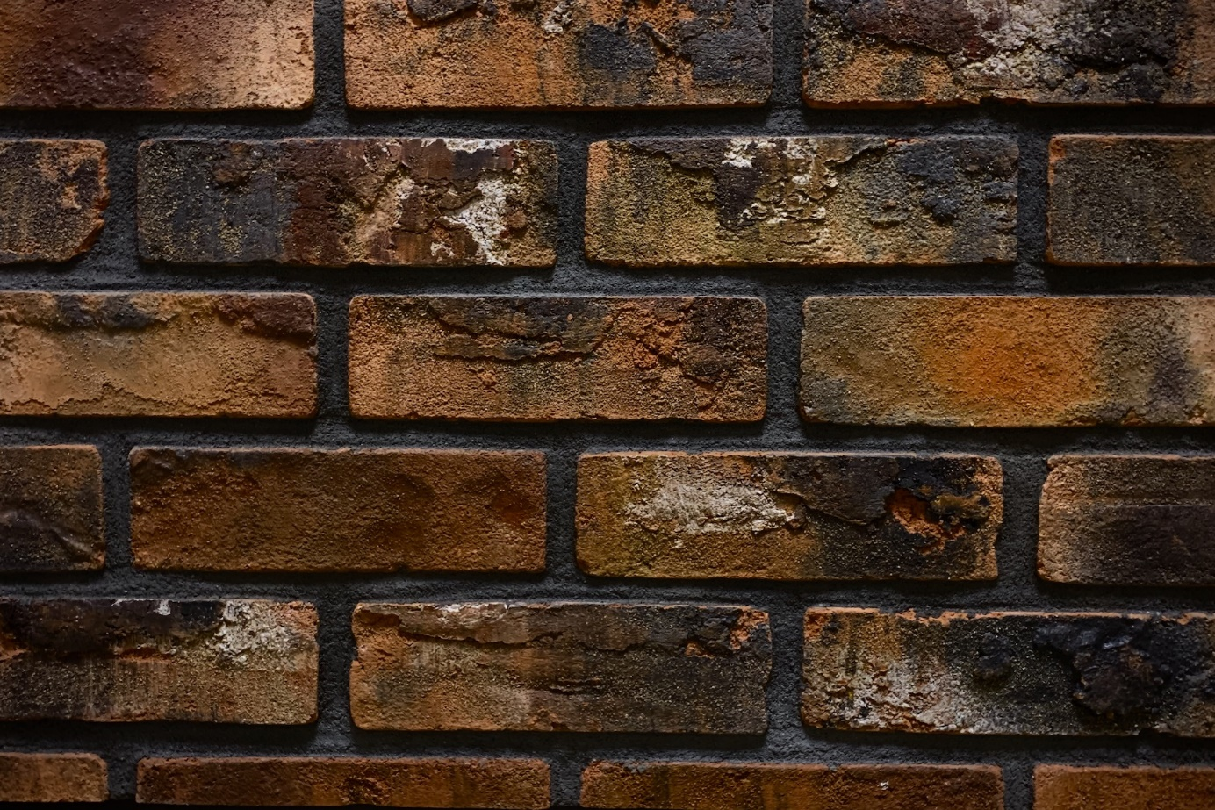
REAL BRICK. Коллекция 4 (АНТИЧНАЯ ГЛИНА)
Формат | Упаковка м.кв/мп. | Цена с НДС BYN/м²
200 х 60 х 12 | плитка: 0,68 м2 (46шт) | 137,4
Угол 200 /100х 60 х 12 | угол: 1,54 мп (22шт) | 137,4
М-350 F-500 3,9%
Создавая свои коллекции кирпича и плитки торговой марки RealBrick®, мы исключаем машинный труд на самых ответственных участках, «колдуя» над фактурой вручную, стараясь воспроизвести в нашем продукте все то, что так искусно создает столетиями Мастер-Природа.
Воссозданный нами старинный уникальный многокомпонентный минеральный состав кирпича и изобретенный нами и запатентованный способ формовки RealBrick® предоставляют нам право давать повышенную гарантию производителя на нашу продукцию.

Slide 16
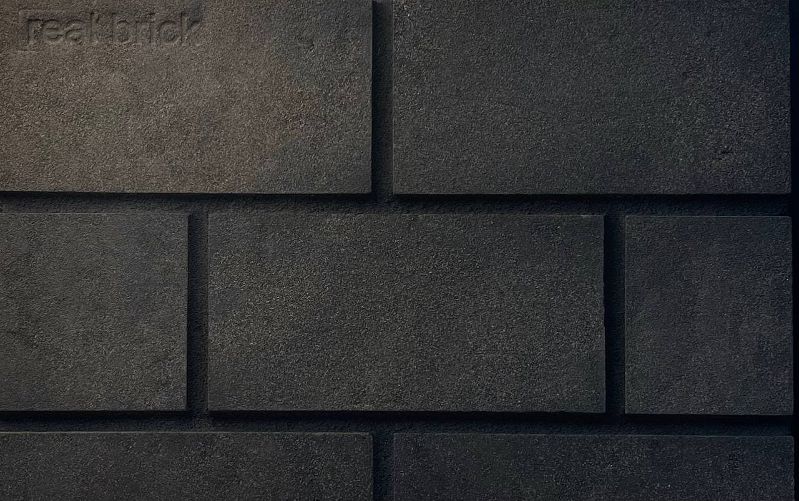
REAL BRICK. Коллекция 5
Формат | Упаковка м.кв/мп. | Цена с НДС BYN/м²
300 х 150 х 15 | плитка: 0,6 м2 (12шт) | 133,6
Угол 300/150 х 150 х 15 | угол: 0,64 мп (4шт) | 133,6
М-350 F-500 3,9%
Создавая свои коллекции кирпича и плитки торговой марки RealBrick®, мы исключаем машинный труд на самых ответственных участках, «колдуя» над фактурой вручную, стараясь воспроизвести в нашем продукте все то, что так искусно создает столетиями Мастер-Природа.
Воссозданный нами старинный уникальный многокомпонентный минеральный состав кирпича и изобретенный нами и запатентованный способ формовки RealBrick® предоставляют нам право давать повышенную гарантию производителя на нашу продукцию.

Slide 17
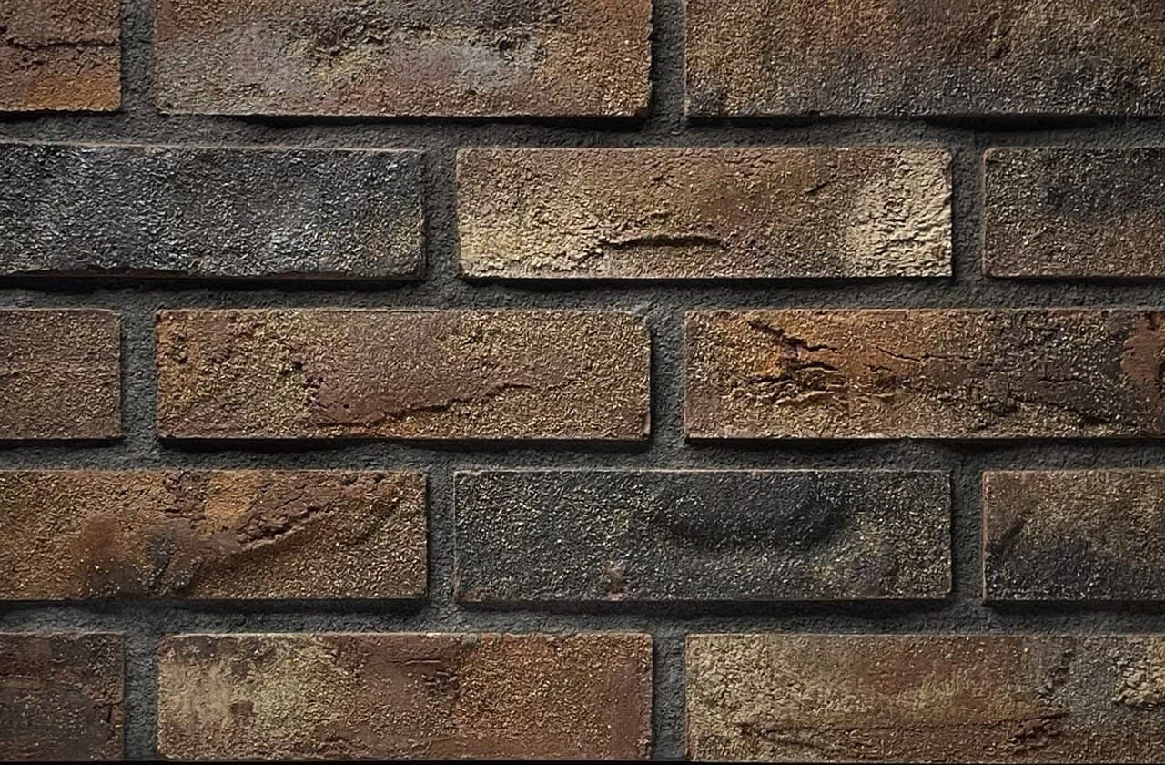
REAL BRICK. Коллекция 6
Формат | Упаковка м.кв/мп. | Цена с НДС BYN/м²
250 x 65 x 18-20 | плитка: 0,63 м2 (32шт) | 133,6
Угол 250/120 x 65 x 18-20 | угол: 1,2 мп (16шт) | 133,6
М-350 F-500 3,9%
Создавая свои коллекции кирпича и плитки торговой марки RealBrick®, мы исключаем машинный труд на самых ответственных участках, «колдуя» над фактурой вручную, стараясь воспроизвести в нашем продукте все то, что так искусно создает столетиями Мастер-Природа.
Воссозданный нами старинный уникальный многокомпонентный минеральный состав кирпича и изобретенный нами и запатентованный способ формовки RealBrick® предоставляют нам право давать повышенную гарантию производителя на нашу продукцию.

Slide 18
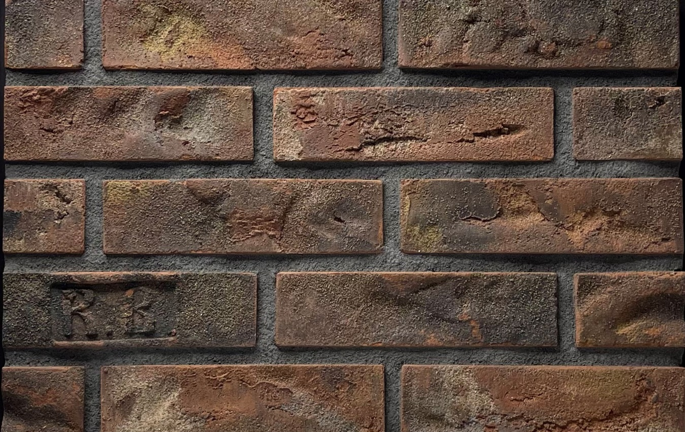
REAL BRICK. Коллекция 6 (АНТИЧНАЯ ГЛИНА)
Формат | Упаковка м.кв/мп. | Цена с НДС BYN/м²
250 x 65 x 18-20 | плитка: 0,59 м2 (30шт) | 167,3
Угол 250/120 x 65 x 18-20 | угол: 1,2 мп (16шт) | 167,3
М-350 F-500 3,9%
Создавая свои коллекции кирпича и плитки торговой марки RealBrick®, мы исключаем машинный труд на самых ответственных участках, «колдуя» над фактурой вручную, стараясь воспроизвести в нашем продукте все то, что так искусно создает столетиями Мастер-Природа.
Воссозданный нами старинный уникальный многокомпонентный минеральный состав кирпича и изобретенный нами и запатентованный способ формовки RealBrick® предоставляют нам право давать повышенную гарантию производителя на нашу продукцию.

Slide 19
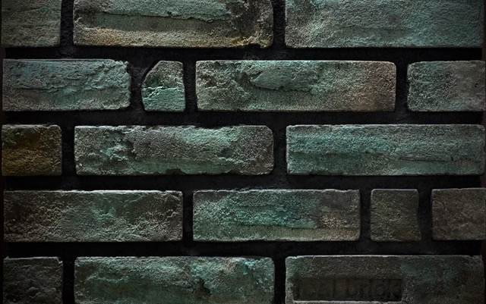
REAL BRICK. Коллекция 6 (БИРЮЗОВЫЙ)
Формат | Упаковка м.кв/мп. | Цена с НДС BYN/м²
250 x 65 x 18-20 | плитка: 0,63 м2 (32шт) | 219
Угол 250/120 x 65 x 18-20 | угол: 1,2 мп (16шт) | 219
М-350 F-500 3,9%
Создавая свои коллекции кирпича и плитки торговой марки RealBrick®, мы исключаем машинный труд на самых ответственных участках, «колдуя» над фактурой вручную, стараясь воспроизвести в нашем продукте все то, что так искусно создает столетиями Мастер-Природа.
Воссозданный нами старинный уникальный многокомпонентный минеральный состав кирпича и изобретенный нами и запатентованный способ формовки RealBrick® предоставляют нам право давать повышенную гарантию производителя на нашу продукцию.

Slide 20
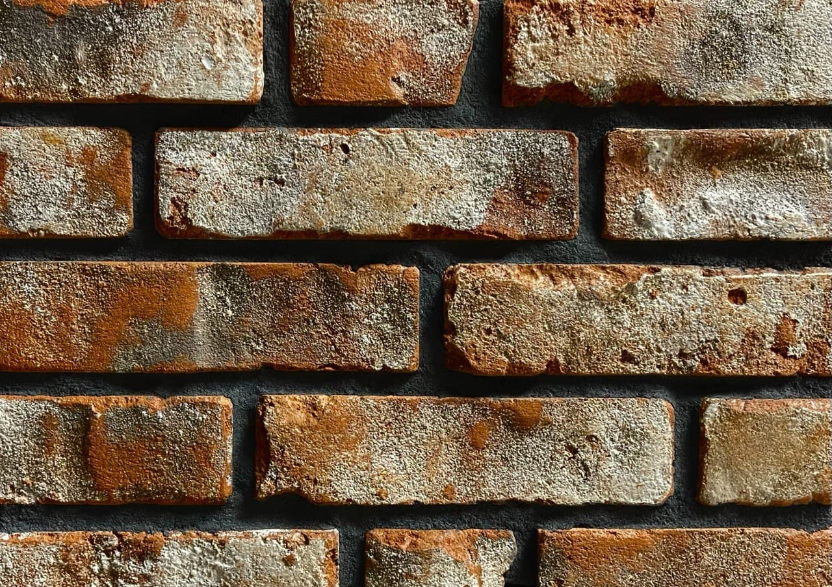
REAL BRICK. Коллекция 6 (TOWER)
Формат | Упаковка м.кв/мп. | Цена с НДС BYN/м²
250 x 65 x 18-20 | плитка: 0,63 м2 (32шт) | 151,3
Угол 250/120 x 65 x 18-20 | угол: 1,2 мп (16шт) | 151,3
М-350 F-500 3,9%
Создавая свои коллекции кирпича и плитки торговой марки RealBrick®, мы исключаем машинный труд на самых ответственных участках, «колдуя» над фактурой вручную, стараясь воспроизвести в нашем продукте все то, что так искусно создает столетиями Мастер-Природа.
Воссозданный нами старинный уникальный многокомпонентный минеральный состав кирпича и изобретенный нами и запатентованный способ формовки RealBrick® предоставляют нам право давать повышенную гарантию производителя на нашу продукцию.

Slide 21
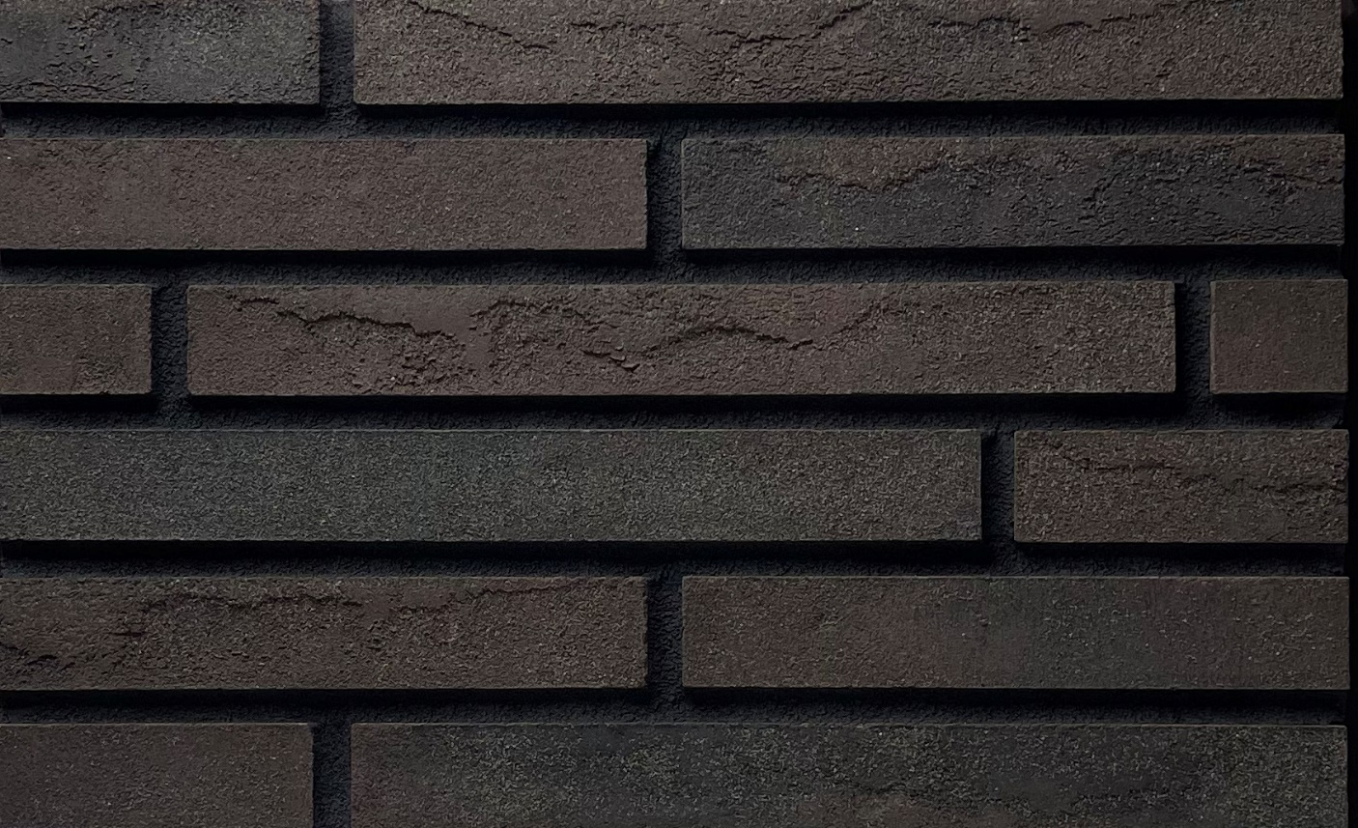
REAL BRICK. Коллекция 7 (РИГЕЛЬНЫЙ КИРПИЧ)
Формат | Упаковка м.кв/мп. | Цена с НДС BYN/м²
440 x 50 x 20 | плитка: 0,54 м2 (20 шт) | 175,1
Угол 240/115 х 50 х 20 | угол: 1,2 мп (20шт) | 175,1
Горизонтальный Угол 440 x 50 / 100 x 20 | М.П | 122,4
М-350 F-500 3,9%
Создавая свои коллекции кирпича и плитки торговой марки RealBrick®, мы исключаем машинный труд на самых ответственных участках, «колдуя» над фактурой вручную, стараясь воспроизвести в нашем продукте все то, что так искусно создает столетиями Мастер-Природа.
Воссозданный нами старинный уникальный многокомпонентный минеральный состав кирпича и изобретенный нами и запатентованный способ формовки RealBrick® предоставляют нам право давать повышенную гарантию производителя на нашу продукцию.

Slide 22
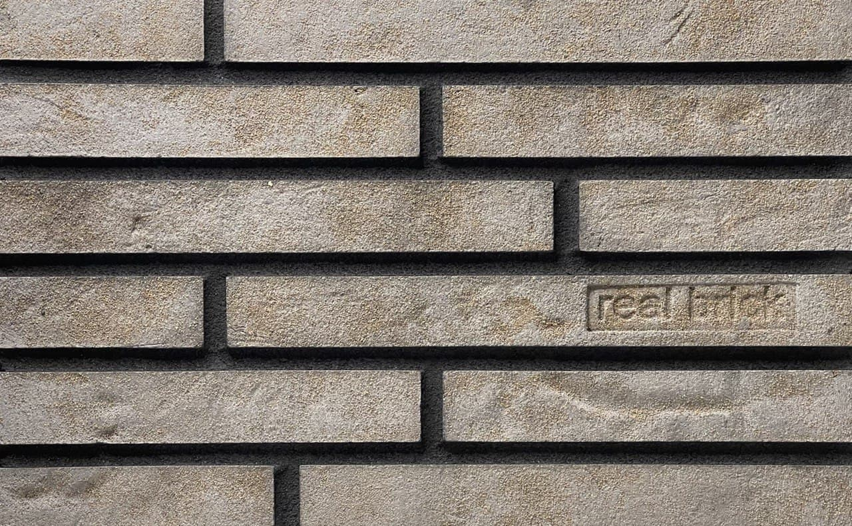
REAL BRICK. Коллекция 7 (PLAIN)
Формат | Упаковка м.кв/мп. | Цена с НДС BYN/м²
440 x 50 x 20 | плитка: 0,54 м2 (20 шт) | 156,4
Угол 240/115 х 50 х 20 | угол: 1,2 мп (20шт) | 156,4
Горизонтальный Угол 440 x 50 / 100 x 20 | М.П | 109,5
М-350 F-500 3,9%
Создавая свои коллекции кирпича и плитки торговой марки RealBrick®, мы исключаем машинный труд на самых ответственных участках, «колдуя» над фактурой вручную, стараясь воспроизвести в нашем продукте все то, что так искусно создает столетиями Мастер-Природа.
Воссозданный нами старинный уникальный многокомпонентный минеральный состав кирпича и изобретенный нами и запатентованный способ формовки RealBrick® предоставляют нам право давать повышенную гарантию производителя на нашу продукцию.

Slide 23
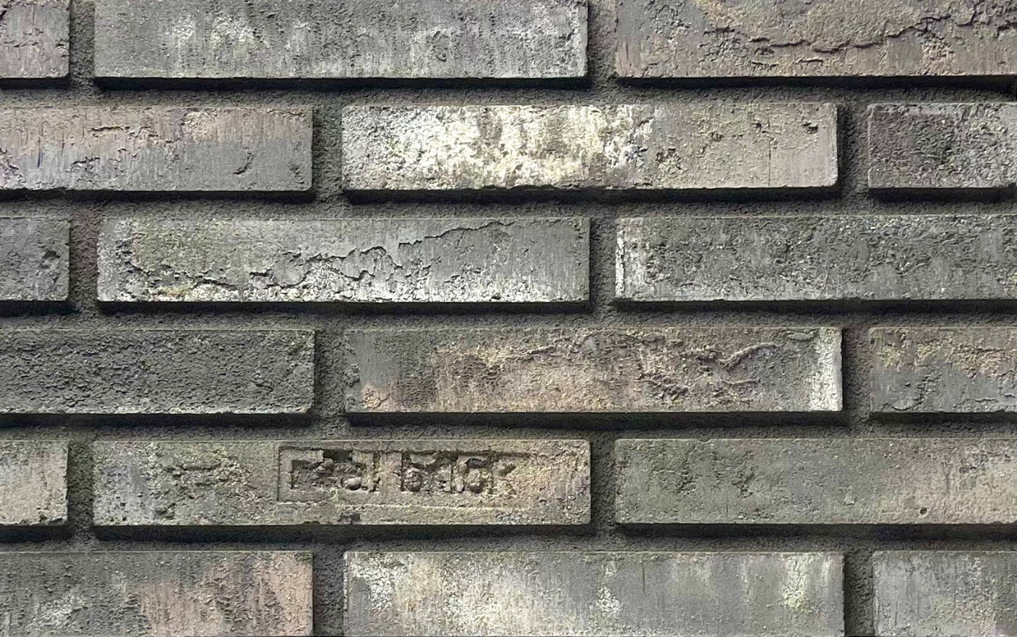
REAL BRICK. Коллекция 8 (LONG)
Формат | Упаковка м.кв/мп. | Цена с НДС BYN/м²
290 x 50 x 20 | плитка: 0,4м2 (22 шт) | 133,6
Угол 290 х 50 х 20 | угол: 1,2 мп (20шт) | 133,6
Горизонтальный Угол 290 x 50/100 x20 | М.П | 117,3
М-350 F-500 3,9%
Создавая свои коллекции кирпича и плитки торговой марки RealBrick®, мы исключаем машинный труд на самых ответственных участках, «колдуя» над фактурой вручную, стараясь воспроизвести в нашем продукте все то, что так искусно создает столетиями Мастер-Природа.
Воссозданный нами старинный уникальный многокомпонентный минеральный состав кирпича и изобретенный нами и запатентованный способ формовки RealBrick® предоставляют нам право давать повышенную гарантию производителя на нашу продукцию.

Slide 24
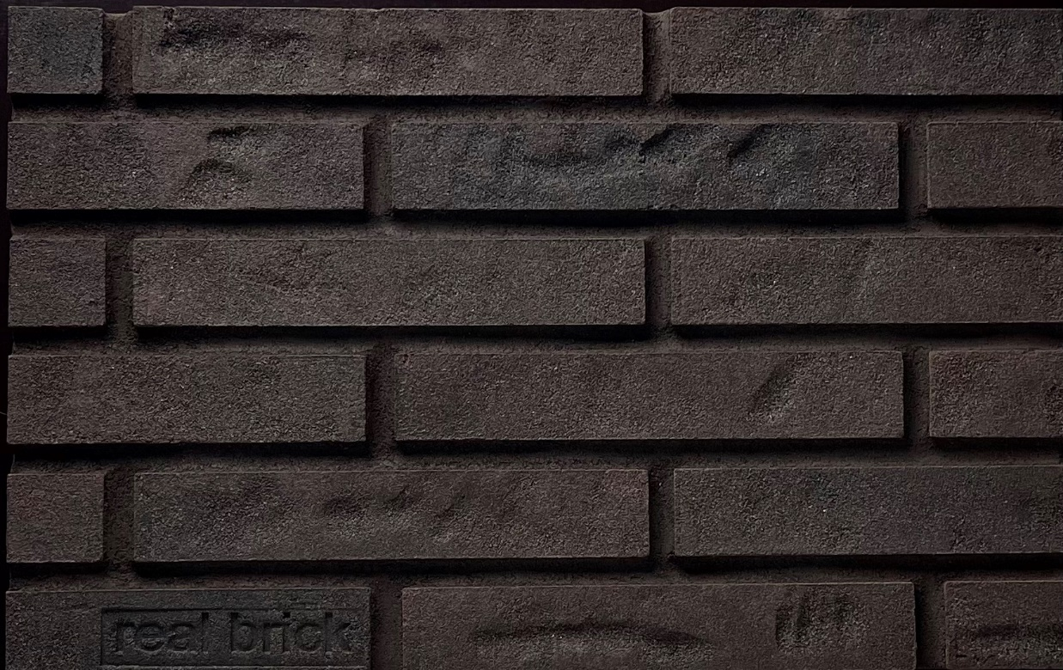
REAL BRICK. Коллекция 8 (PLAIN)
Формат | Упаковка м.кв/мп. | Цена с НДС BYN/м²
290 x 50 x 20 | плитка: 0,54м2 (20 шт) | 120,2
Угол 290 х 50 х 20 | угол: 1,2 мп (20шт) | 120,2
Горизонтальный Угол 290 x 50/100 x20 | М.П | 105,6
М-350 F-500 3,9%
Создавая свои коллекции кирпича и плитки торговой марки RealBrick®, мы исключаем машинный труд на самых ответственных участках, «колдуя» над фактурой вручную, стараясь воспроизвести в нашем продукте все то, что так искусно создает столетиями Мастер-Природа.
Воссозданный нами старинный уникальный многокомпонентный минеральный состав кирпича и изобретенный нами и запатентованный способ формовки RealBrick® предоставляют нам право давать повышенную гарантию производителя на нашу продукцию.

Slide 25
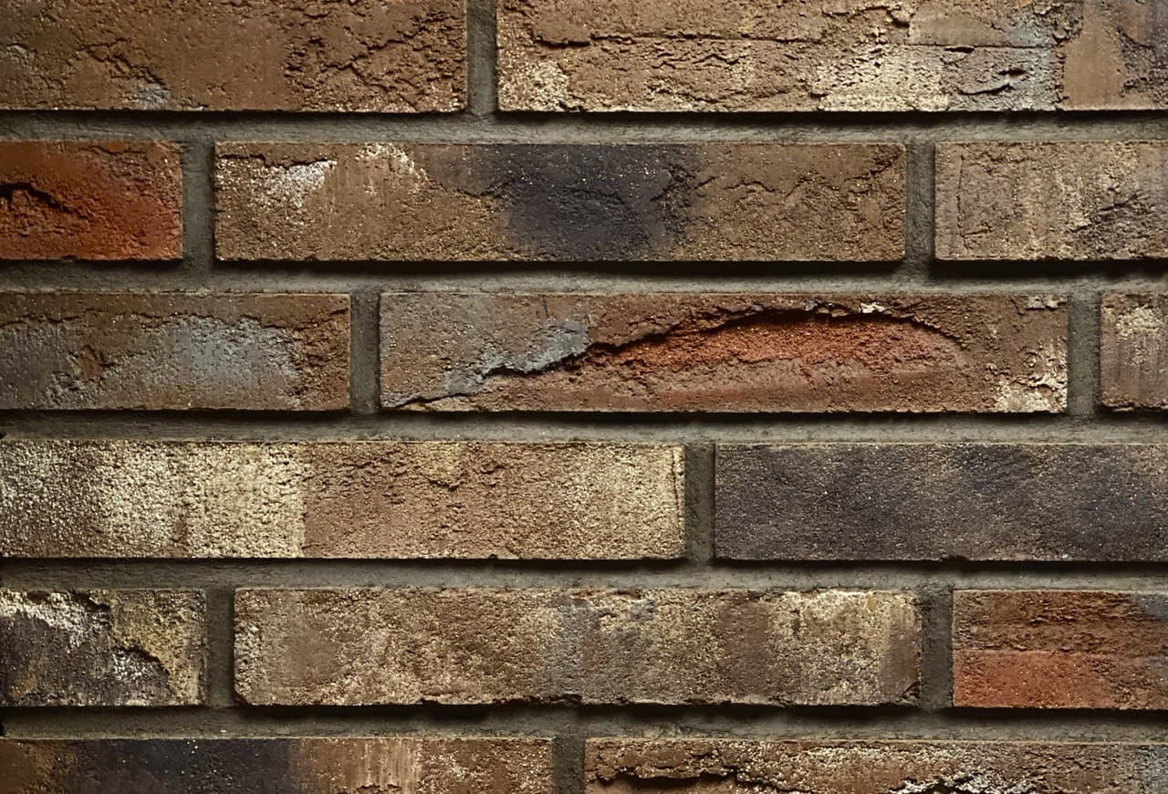
REAL BRICK. Коллекция 8 (ANTIC)
Формат | Упаковка м.кв/мп. | Цена с НДС BYN/м²
290 x 50 x 20 | плитка: 0,4м2 (22 шт) | 167,3
Угол 290 х 50 х 20 | угол: 1,2 мп (20шт) | 167,3
Горизонтальный Угол 290 x 50/100 x20 | М.П | 117,3
М-350 F-500 3,9%
Создавая свои коллекции кирпича и плитки торговой марки RealBrick®, мы исключаем машинный труд на самых ответственных участках, «колдуя» над фактурой вручную, стараясь воспроизвести в нашем продукте все то, что так искусно создает столетиями Мастер-Природа.
Воссозданный нами старинный уникальный многокомпонентный минеральный состав кирпича и изобретенный нами и запатентованный способ формовки RealBrick® предоставляют нам право давать повышенную гарантию производителя на нашу продукцию.

Slide 26
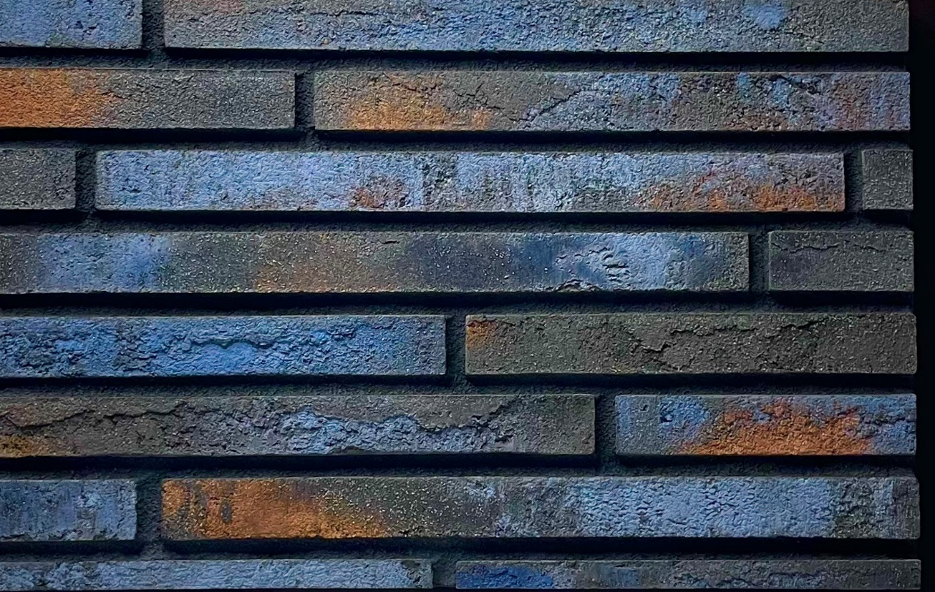
REAL BRICK. Коллекция 10 (COBALT)
Формат | Упаковка м.кв/мп. | Цена с НДС BYN/м²
490 х 40 х 20-25 | плитка: 0,5м2 (20 шт) | 285,6
Угол 290 х 50 х 20 | угол: 1,2 мп (20шт) | 285,6
Горизонтальный Угол 490 х 40/100 х 20-25 | М.П | 199,6
М-350 F-500 3,9%
Создавая свои коллекции кирпича и плитки торговой марки RealBrick®, мы исключаем машинный труд на самых ответственных участках, «колдуя» над фактурой вручную, стараясь воспроизвести в нашем продукте все то, что так искусно создает столетиями Мастер-Природа.
Воссозданный нами старинный уникальный многокомпонентный минеральный состав кирпича и изобретенный нами и запатентованный способ формовки RealBrick® предоставляют нам право давать повышенную гарантию производителя на нашу продукцию.

Slide 27
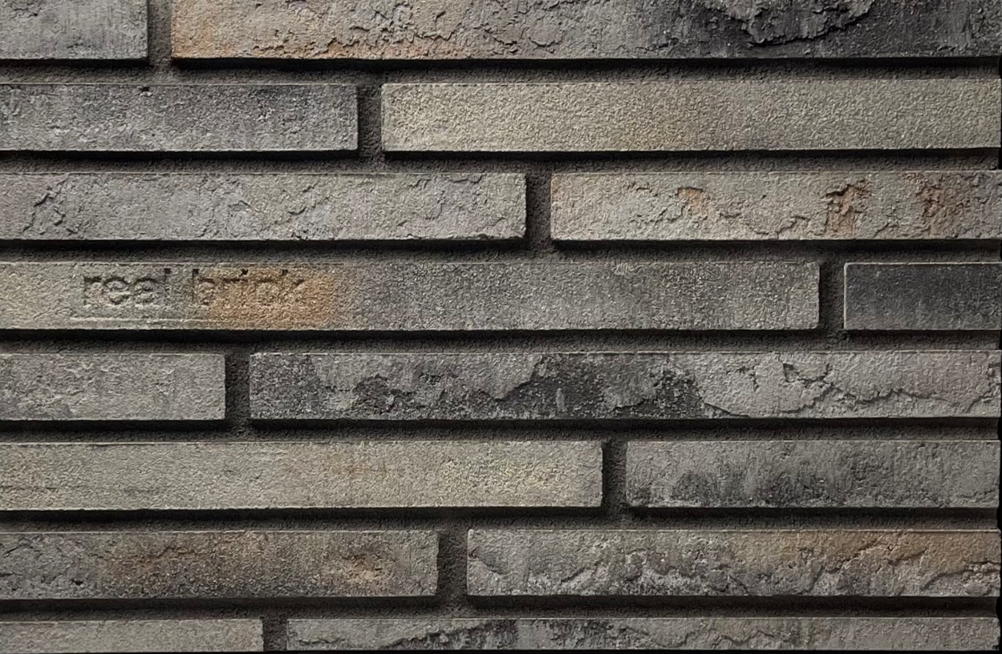
REAL BRICK. Коллекция 10 (РИГЕЛЬНЫЙ КИРПИЧ)
Формат | Упаковка м.кв/мп. | Цена с НДС BYN/м²
490 х 40 х 20-25 | плитка: 0,5м2 (20 шт) | 192,1
Угол 290 х 50 х 20 | угол: 1,2 мп (20шт) | 192,1
Горизонтальный Угол 490 х 40/100 х 20-25 | М.П | 135
М-350 F-500 3,9%
Создавая свои коллекции кирпича и плитки торговой марки RealBrick®, мы исключаем машинный труд на самых ответственных участках, «колдуя» над фактурой вручную, стараясь воспроизвести в нашем продукте все то, что так искусно создает столетиями Мастер-Природа.
Воссозданный нами старинный уникальный многокомпонентный минеральный состав кирпича и изобретенный нами и запатентованный способ формовки RealBrick® предоставляют нам право давать повышенную гарантию производителя на нашу продукцию.

Slide 28
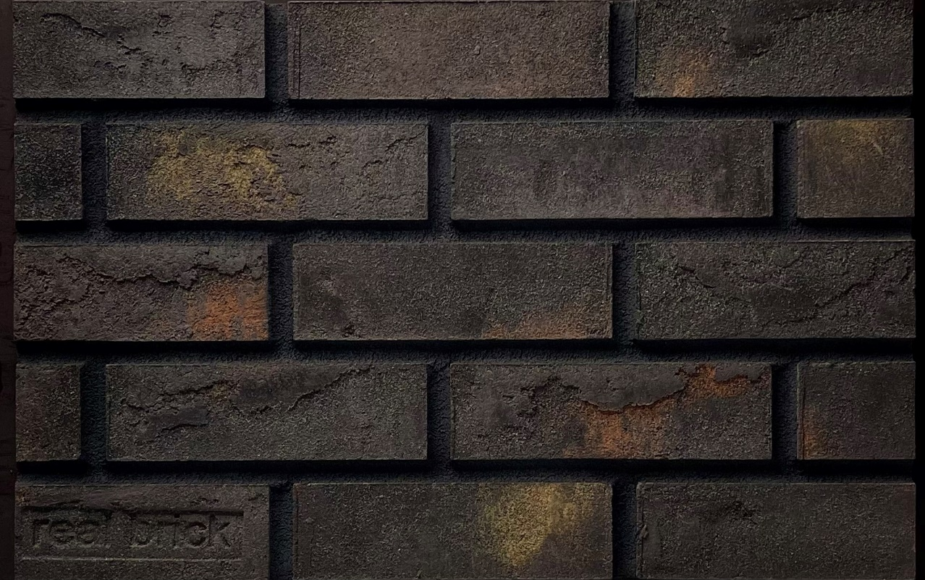
REAL BRICK. Коллекция 12 (WDF)
Формат | Упаковка м.кв/мп. | Цена с НДС BYN/м²
215 х 65 х 20 | плитка: 0,54м2 (32 шт) | 121,4
Угол 215/102 х 65 х 20 | угол: 1,2 мп (16 шт) | 121,4
М-350 F-500 3,9%
Создавая свои коллекции кирпича и плитки торговой марки RealBrick®, мы исключаем машинный труд на самых ответственных участках, «колдуя» над фактурой вручную, стараясь воспроизвести в нашем продукте все то, что так искусно создает столетиями Мастер-Природа.
Воссозданный нами старинный уникальный многокомпонентный минеральный состав кирпича и изобретенный нами и запатентованный способ формовки RealBrick® предоставляют нам право давать повышенную гарантию производителя на нашу продукцию.

Slide 29
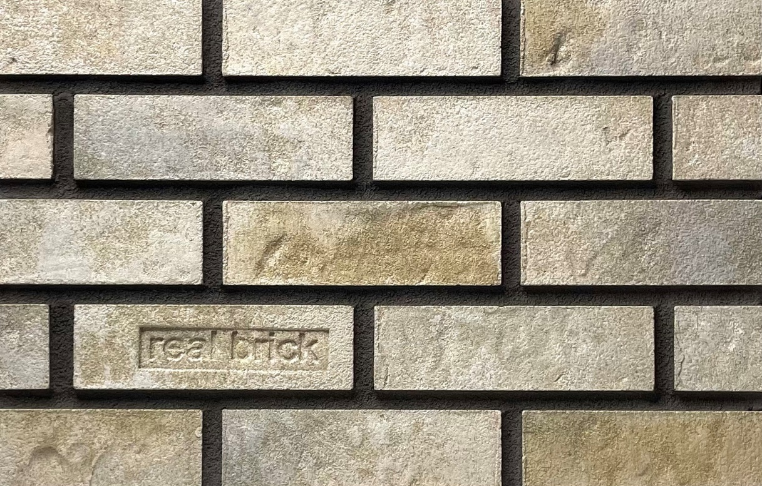
REAL BRICK. Коллекция 12 (PLAIN)
Формат | Упаковка м.кв/мп. | Цена с НДС USD/м2 | Цена с НДС BYN/м²
215 х 65 х 20 | плитка: 0,54м2 (32 шт) | 27,9 | 99,3
Угол 215/102 х 65 х 20 | угол: 1,2 мп (16 шт) | 27,9 | 99,3
М-350 F-500 3,9%
Создавая свои коллекции кирпича и плитки торговой марки RealBrick®, мы исключаем машинный труд на самых ответственных участках, «колдуя» над фактурой вручную, стараясь воспроизвести в нашем продукте все то, что так искусно создает столетиями Мастер-Природа.
Воссозданный нами старинный уникальный многокомпонентный минеральный состав кирпича и изобретенный нами и запатентованный способ формовки RealBrick® предоставляют нам право давать повышенную гарантию производителя на нашу продукцию.

Slide 30
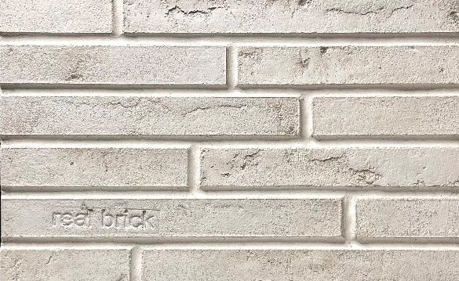
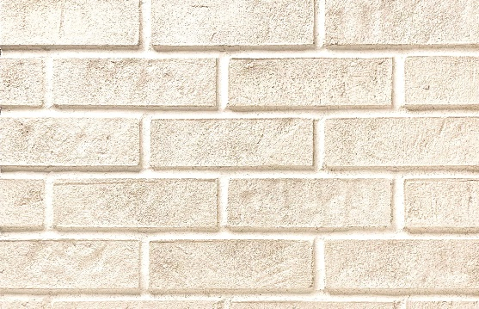
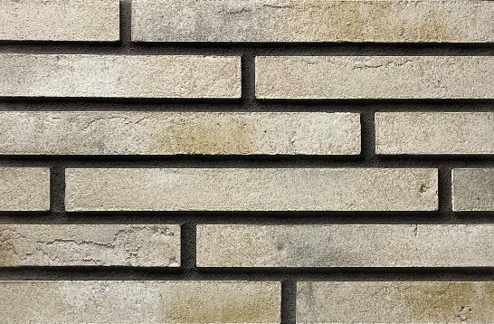
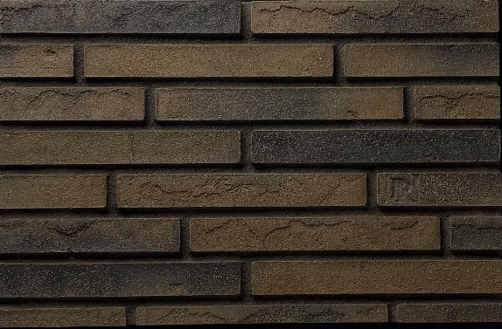
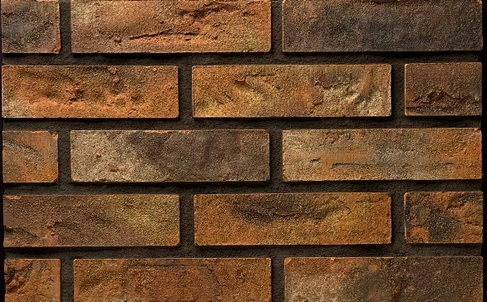
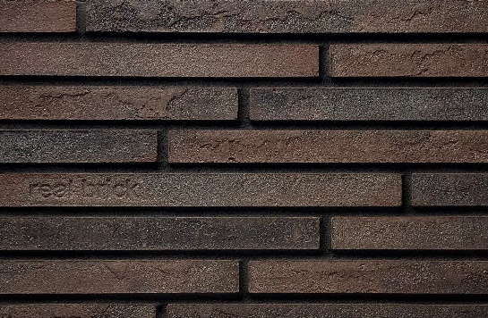
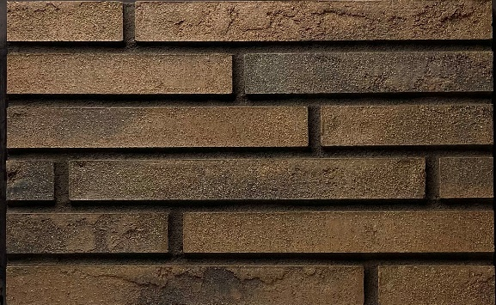
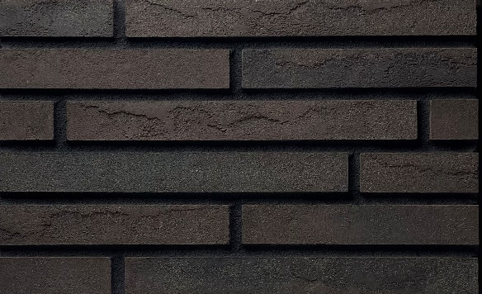
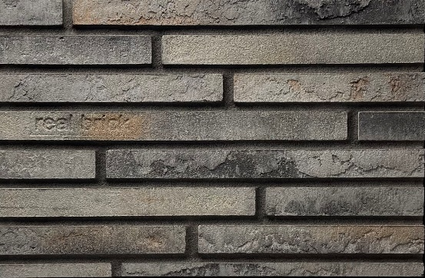
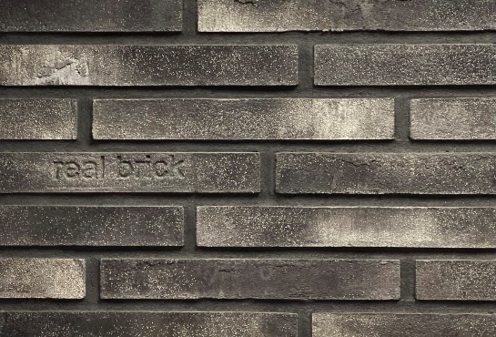
Варианты Оттенков
Белый 000
Слоновая кость 00
Маисовый 01
Осиновый 02
Глина 03
Глина Лофт 03
Бордовый 04
Коричневый 05
Горький Шоколад 06
Пепел 07
Седой Граф 08
Черный Магнезит 09

Slide 31
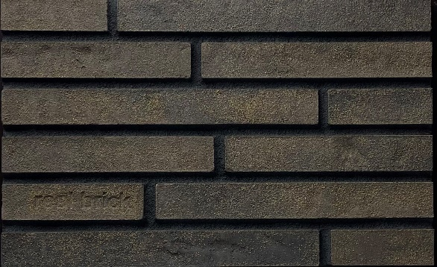
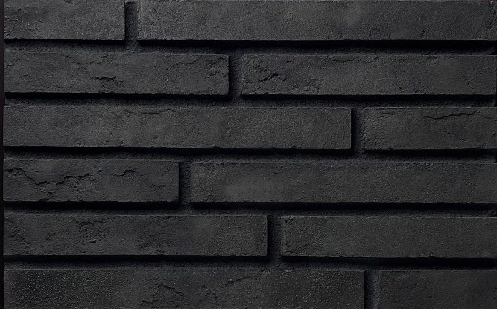
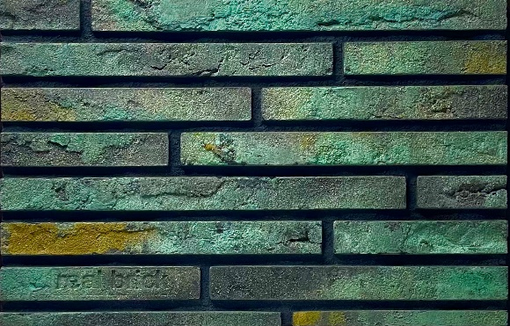
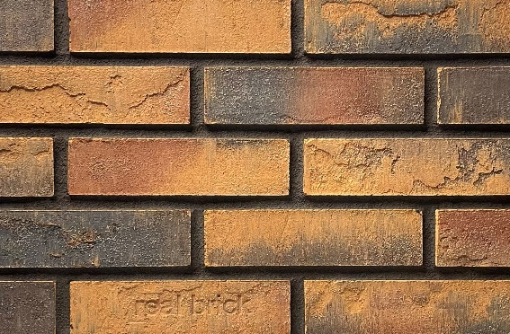
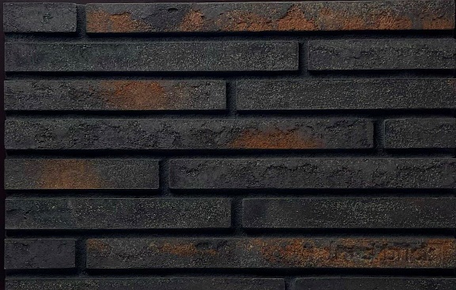
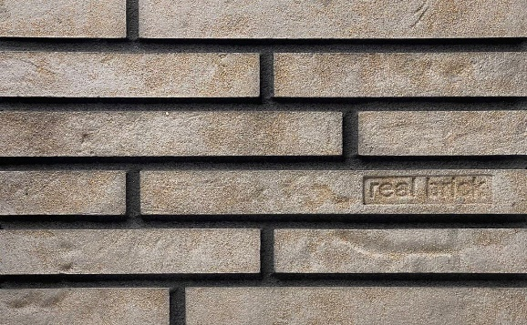
Варианты Оттенков
Кирпичный 10
Умбра 11
Графит 13
Коралловый 16
Бирюзовый 18
Янтарь 21
Лава 23
Кобальт 25
Античное Серебро 12

Slide 32
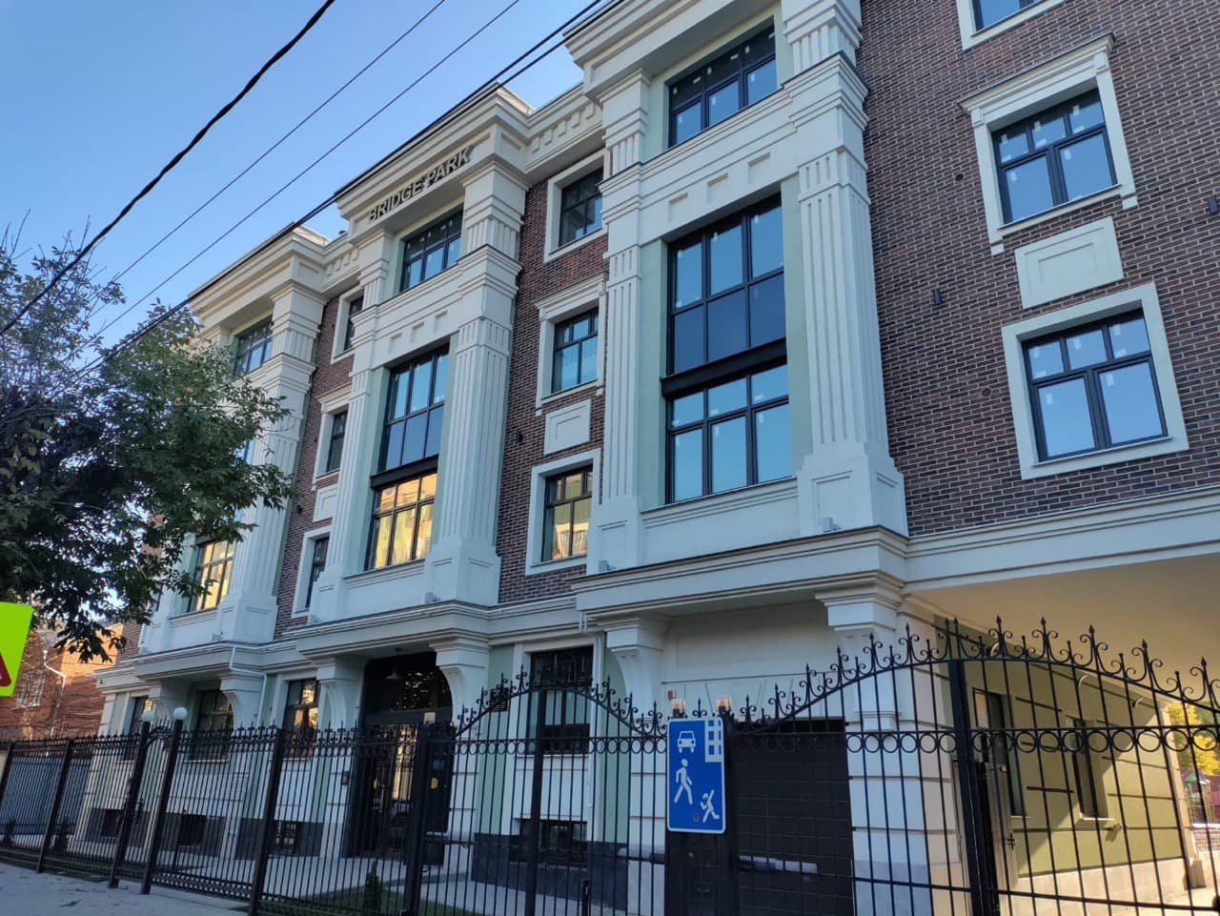

Slide 34
Superdom.by
+375(29)672-55-27
+375(29)184-83-80

